Slide 1
TOÁN
Tiết 1_Trang 17

Slide 2
KHỞI ĐỘNG

Slide 4
YÊU CẦU CẦN ĐẠT
1. Nhận biết được biểu thức chứa một chữ, hai chữ, ba chữ.
2. Tính được giá trị của biểu thức chứa chữ với các giá trị cụ thể của mỗi chữ trong biểu thức đó.
3. Vận dụng vào tính giá trị của biểu thức chứa chữ với mỗi giá trị của chữ, giải được các bài tập phần hoạt động.

Slide 5
KHÁM PHÁ

Slide 6
Coi như số thuyền Mai gấp được là a.
Vậy thì Nam và Mai gấp được 2 + a cái thuyền.
2 + a là biểu thức chứa chữ

Slide 7
Ví dụ: Nam có 2 cái thuyền. Mai có … cái thuyền. Vậy Nam và Mai gấp được …?
Nam | Mai | Cả hai bạn
2
2
2
... | ... | ...
2
1
2 + 1 = 3
2
2 + 2 = 4
3
2 + 3 = 5
a
2 + a
2 + a là biểu thức chứa chữ
a là biểu thị tất cả mong muốn về số thuyền của Mai.

Slide 8
2 + 4 = 6
Nếu a = 4 thì 2 + a =
?
6 là một giá trị của biểu thức 2 + a
Nếu a = 12 thì 2 + a =
?
2 + 12 = 14
14 là một giá trị của biểu thức 2 + a
Mỗi lần thay chữ a bằng một số, ta tính được một giá trị của biểu thức 2 + a

Slide 9
b) Tính giá trị của biểu thức 40 – b với b - 15
40 – b = 40 – 15
= 25

Slide 10
Đâu là biểu thức chứa chữ?
8 x c
30 + 60
x - 10
10 + 0
10 – y + 2

Slide 11
HOẠT ĐỘNG

Slide 12
1. Tính giá trị của biểu thức
a) 125 : m với m = 5
Nếu m = 5 thì 125 : m = 125 : 5 = 25
b) (b + 4) x 3 với b = 27
Nếu b = 27 thì (b + 4) x 3 = (27 + 4) x 3 = 31 x 3 = 93

Slide 13
1. Tính giá trị của biểu thức
a) 125 : m với m = 5
b) (b + 4) x 3 với b = 27
Để tính được giá trị biểu thức có chứa chữ ta cần lưu ý gì?
Lưu ý: B1: Thay giá trị của chữ vào biểu thức.
B2: Tính như bình thường.

Slide 14
2. Chu vi P của hình vuông có độ dài cạnh là a được tính theo công thức:
P = a x 4
a x 4 là biểu thức chứa chữ
a
Hãy tính chu vi hình vuông với a = 5 cm, a = 9 cm

Slide 15
Hãy tính chu vi hình vuông với a = 5 cm, a = 9 cm
a
Nếu a = 5 cm thì P = a x 4 = 5 x 4 = 20 (cm)
Nếu a = 9 cm thì P = a x 4 = 9 x 4 = 36 (cm)

Slide 16
Hãy tính chu vi hình vuông với a = 5 cm, a = 9 cm
a
Muốn tính chu vi hình vuông ta làm thế nào?
Muốn tính chu vi hình vuông ta lấy độ dài một cạnh nhân với 4.

Slide 17
3. Chọn giá trị của biểu thức 35 + 5 x a trong mỗi trường hợp sau:
Giá trị của biểu thức với a = 2
45
Giá trị của biểu thức với a = 5
60
65
Giá trị của biểu thức với a = 7
70
Giá trị của biểu thức với a = 6

Slide 18
3. Chọn giá trị của biểu thức 35 + 5 x a trong mỗi trường hợp sau:
Để chọn giá trị của biểu thức 35 + 5 x a trong mỗi trường hợp ta cần lưu ý gì?
Lưu ý: B1: Thay giá trị của chữ vào biểu thức.
B2: Tính như bình thường.
B3: Chọn đáp án đúng.

Slide 19
Trò chơi

Slide 20
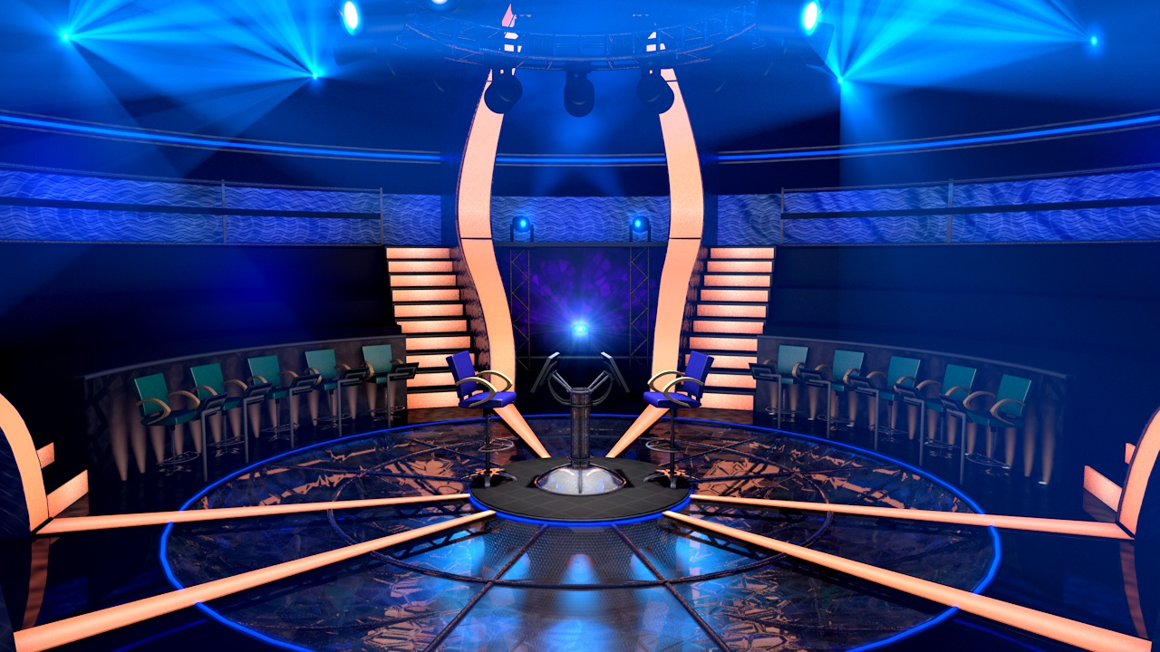

Slide 21
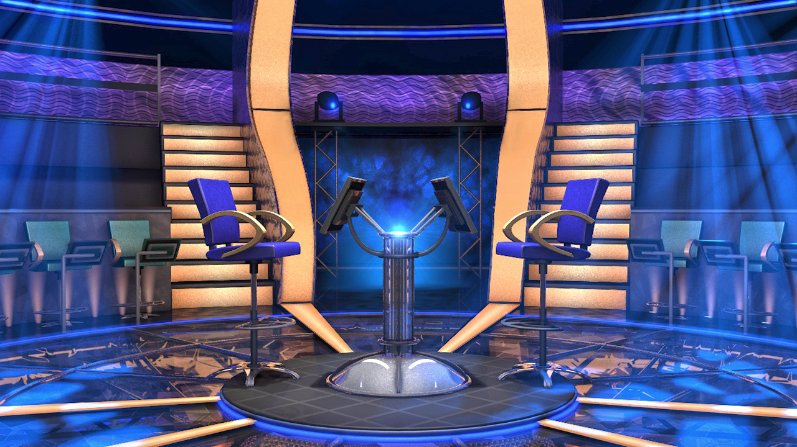
Question BGM
Câu 1: Tính giá trị biểu thức
250 + m với m = 10
Q Select
$1,000,000
Q Right
$500,000
$250,000
CLOSE
Q Wrong
$100,000
$50,000
00
$25,000
START
TIMER
$16,000
$8,000
IS THAT YOUR FINAL ANSWER?
END
$4,000
$200
$2,000
YES
NO
$1,000
250
260
$500
A
B
$300
1
2
$200
270
350
$100
C
D
CORRECT ANSWER
END
CONTINUE
Bắt đầu

Slide 22
Question BGM
Câu 2: Kết quả của phép tính
a + 370 với a = 30 là:
Q Select
$1,000,000
Q Right
$500,000
$250,000
CLOSE
Q Wrong
$100,000
$50,000
00
$25,000
START
TIMER
$16,000
$8,000
IS THAT YOUR FINAL ANSWER?
END
$4,000
$200
$2,000
YES
NO
$1,000
400
410
$500
A
B
$300
1
2
$200
420
430
$100
C
D
CORRECT ANSWER
END
CONTINUE
Bắt đầu

Slide 23
Question BGM
Câu 3: Đáp án nào là giá trị
của biểu thức 873 – n với n = 10
Q Select
$1,000,000
Q Right
$500,000
$250,000
CLOSE
Q Wrong
$100,000
$50,000
00
$25,000
START
TIMER
$16,000
$8,000
IS THAT YOUR FINAL ANSWER?
END
$4,000
$200
$2,000
YES
NO
$1,000
773
863
$500
A
B
$300
1
2
$200
883
973
$100
C
D
CORRECT ANSWER
END
CONTINUE
Bắt đầu

Slide 24
Question BGM
Câu 4: Tính giá trị biểu thức
c : 5 với c = 225
Q Select
$1,000,000
Q Right
$500,000
$250,000
CLOSE
Q Wrong
$100,000
$50,000
00
$25,000
START
TIMER
$16,000
$8,000
IS THAT YOUR FINAL ANSWER?
END
$4,000
$200
$2,000
YES
NO
$1,000
c : 5 = 5 : 225 = 45
c : 5 = 225 : 5 = 405
$500
A
B
$300
1
2
$200
c : 5 = 225 : 5 = 45
c : 5 = 225 : 5 = 54
$100
C
D
CORRECT ANSWER
END
CONTINUE
Bắt đầu

Slide 25
Question BGM
Câu 5: Đáp án nào là giá trị
của biểu thức 873 – n với n = 70
Q Select
$1,000,000
Q Right
$500,000
$250,000
CLOSE
Q Wrong
$100,000
$50,000
00
$25,000
START
TIMER
$16,000
$8,000
IS THAT YOUR FINAL ANSWER?
END
$4,000
$200
$2,000
YES
NO
$1,000
173
813
$500
A
B
$300
1
2
$200
803
823
$100
C
D
CORRECT ANSWER
END
CONTINUE
Bắt đầu

Slide 26
YÊU CẦU CẦN ĐẠT
1. Nhận biết được biểu thức chứa một chữ, hai chữ, ba chữ.
2. Tính được giá trị của biểu thức chứa chữ với các giá trị cụ thể của mỗi chữ trong biểu thức đó.
3. Vận dụng vào tính giá trị của biểu thức chứa chữ với mỗi giá trị của chữ, giải được các bài tập phần hoạt động.

Slide 27
ĐỊNH HƯỚNG HỌC TẬP
1. Về ôn lại kiến thức đã học
2. Chuẩn bị bài sau: Biểu thức chứa chữ (Luyện tập).

Slide 28
